Slide 1
大域的通信回数を削減した
共役勾配法
須田礼仁，李聡
東京大学 情報理工学系研究科
A01-1 稲葉組

Slide 2
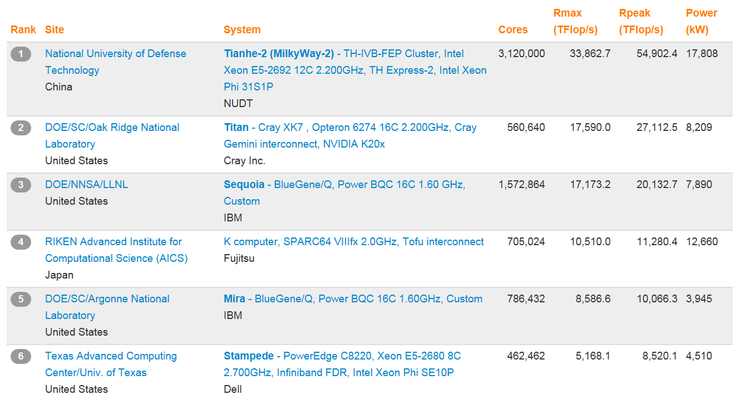
スパコン

Slide 3
強スケーリング

Slide 4
強スケーリング

Slide 5
強スケーリング

Slide 6
強スケーリング

Slide 7
強スケーリング

Slide 8
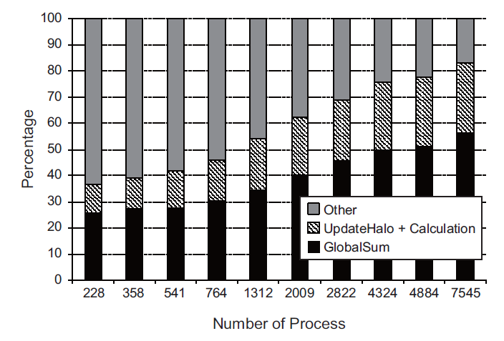
京における CG 法
計算
通信
通信
京速コンピュータ「京」における CGPOP Miniapp の性能評価，中尾・佐藤，HPC-139

Slide 9
CG 法
p = r = b – A x; ρ₀ = r^{T} r
for i = 0, ・・・
q = A p
α = ρ_{i} / p^{T} q
r = r – α q
x = x + α p
ρ_{i+1} = r^{T} r
β = ρ_{i+1} / ρ_{i}
p = r + β p
行列・ベクトル積
内積
内積

Slide 10
CG 法の通信
行列・ベクトル積
内積

Slide 11
京における CG 法
計算
通信
通信
京速コンピュータ「京」における CGPOP Miniapp の性能評価，中尾・佐藤，HPC-139

Slide 12
CG 法の内積を減らそう！
Communication Avoiding Algorithms

Slide 13
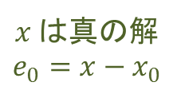
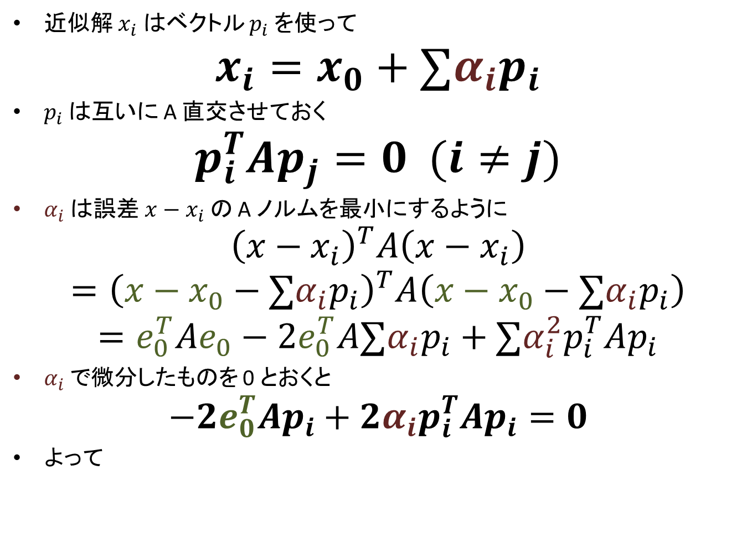
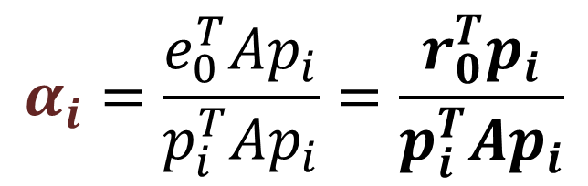
近似解 $x_{i}$ はベクトル $p_{i}$ を使って
$$x_{i}=x_{0}+∑α_{i}p_{i}$$
$p_{i}$ は互いに A 直交させておく
$$p_{i}^{T}Ap_{j}=0 (i≠j)$$
$α_{i}$ は誤差 $x−x_{i}$ の A ノルムを最小にするように
$${\left(x−x_{i}\right)}^{T}A\left(x−x_{i}\right)$$
$$={\left(x−x_{0}−∑α_{i}p_{i}\right)}^{T}A\left(x−x_{0}−∑α_{i}p_{i}\right)$$
$$=e_{0}^{T}Ae_{0}−2e_{0}^{T}A∑α_{i}p_{i}+∑α_{i}^{2}p_{i}^{T}Ap_{i}$$
$α_{i}$ で微分したものを 0 とおくと
$$−2e_{0}^{T}Ap_{i}+2α_{i}p_{i}^{T}Ap_{i}=0$$
よって
$x$ は真の解
$$e_{0}=x−x_{0}$$
$$α_{i}=\frac{e_{0}^{T}Ap_{i}}{p_{i}^{T}Ap_{i}}=\frac{r_{0}^{T}p_{i}}{p_{i}^{T}Ap_{i}}$$
最小化のために
内積が出る

Slide 14

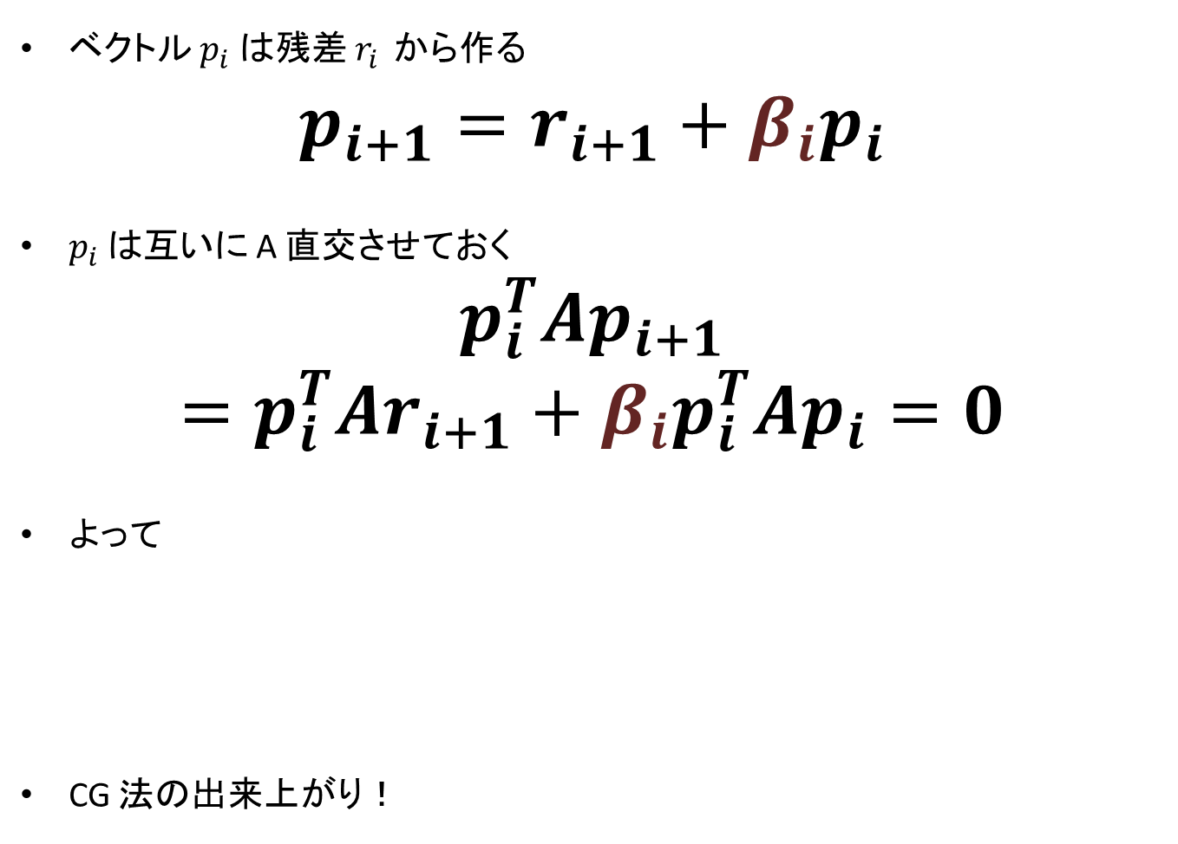
ベクトル $p_{i}$ は残差 $r_{i}$ から作る
$$p_{i+1}=r_{i+1}+β_{i}p_{i}$$
$p_{i}$ は互いに A 直交させておく
$$p_{i}^{T}Ap_{i+1}$$
$$=p_{i}^{T}Ar_{i+1}+β_{i}p_{i}^{T}Ap_{i}=0$$
よって
CG 法の出来上がり！
$$β_{i}=\frac{p_{i}^{T}Ar_{i+1}}{p_{i}^{T}Ap_{i}}$$
直交化のために
内積が出る

Slide 15
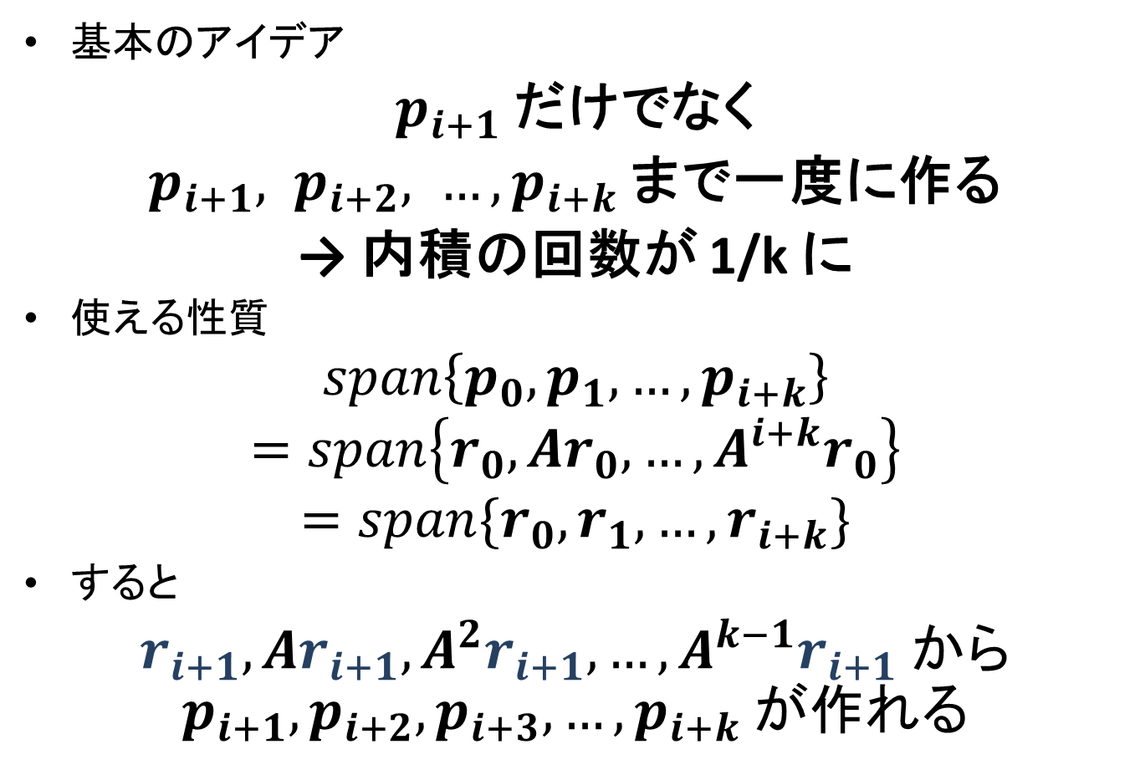
内積の減らし方
基本のアイデア
$p_{i+1}$ だけでなく
$p_{i+1}, p_{i+2}, …, p_{i+k}$ まで一度に作る
→ 内積の回数が 1/k に
使える性質
$$span\left\{{p_{0},p}_{1}, …,p_{i+k}\right\}$$
$$=span\left\{r_{0},Ar_{0}, …, A^{i+k}r_{0}\right\}$$
$$=span\{r_{0},r_{1}, …, r_{i+k}\}$$
すると
$r_{i+1}, Ar_{i+1}, A^{2}r_{i+1}, …, A^{k−1}r_{i+1}$ から $p_{i+1}, p_{i+2}, p_{i+3}, …, p_{i+k}$ が作れる

Slide 16
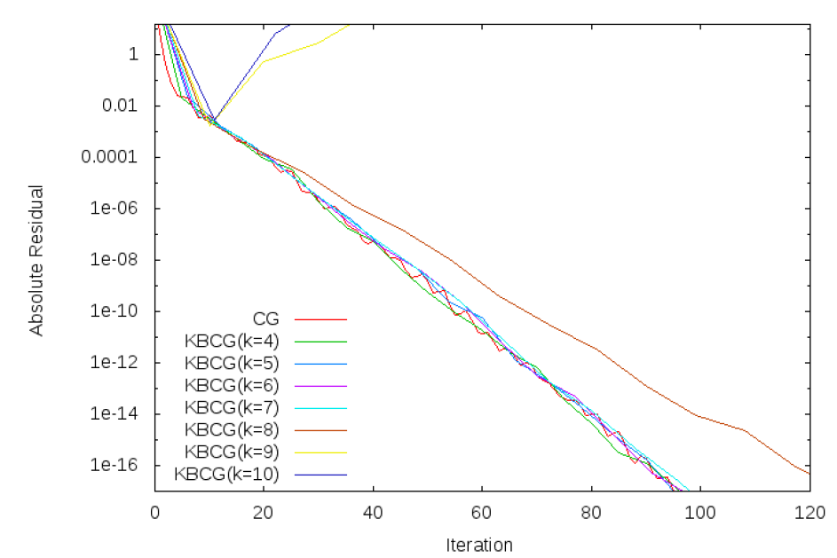
実際に計算すると・・・
行列：mesh2e1
丸め誤差であの世に行っちゃいます
CG 法の反復回数（換算）

Slide 17
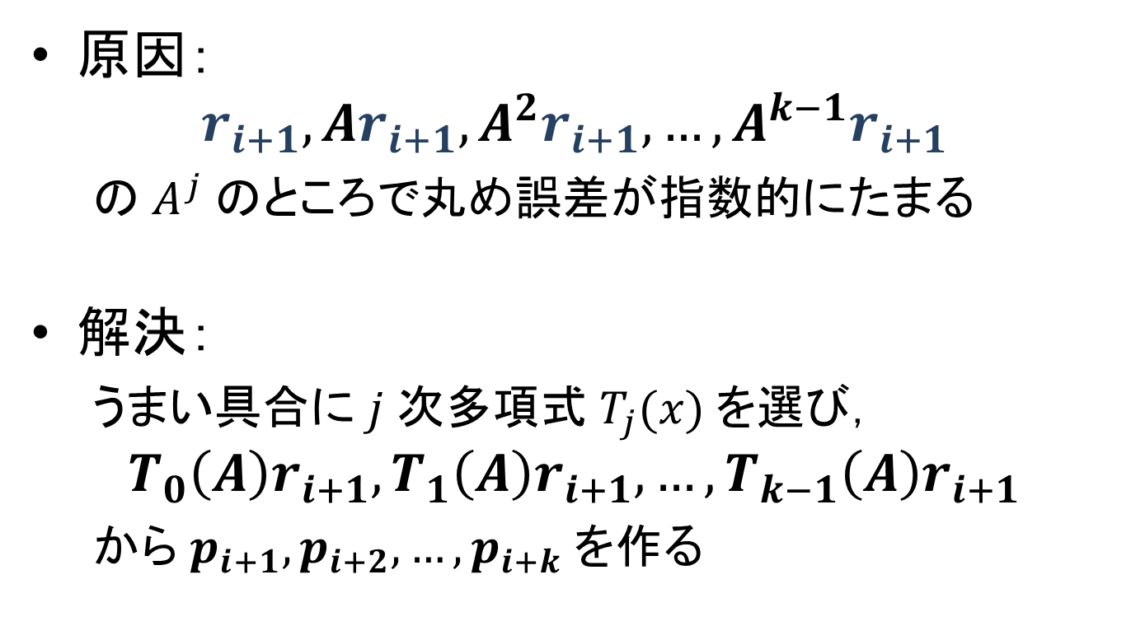
原因とその解決
原因：
$$r_{i+1}, Ar_{i+1}, A^{2}r_{i+1}, …, A^{k−1}r_{i+1}$$
  の $A^{j}$ のところで丸め誤差が指数的にたまる
解決：
  うまい具合に $j$ 次多項式 $T_{j}(x)$を選び，
$$T_{0}\left(A\right)r_{i+1}, T_{1}\left(A\right)r_{i+1}, …, T_{k−1}\left(A\right)r_{i+1}$$
  から $p_{i+1}, p_{i+2}, …, p_{i+k}$ を作る

Slide 18
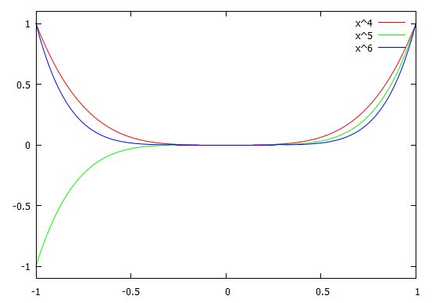



Chebyshev 多項式 $T_{j}(x)$
$$x^{4}, x^{5}, x^{6}$$
$$T_{4}\left(x\right), T_{5}(x), T_{6}(x)$$

Slide 19
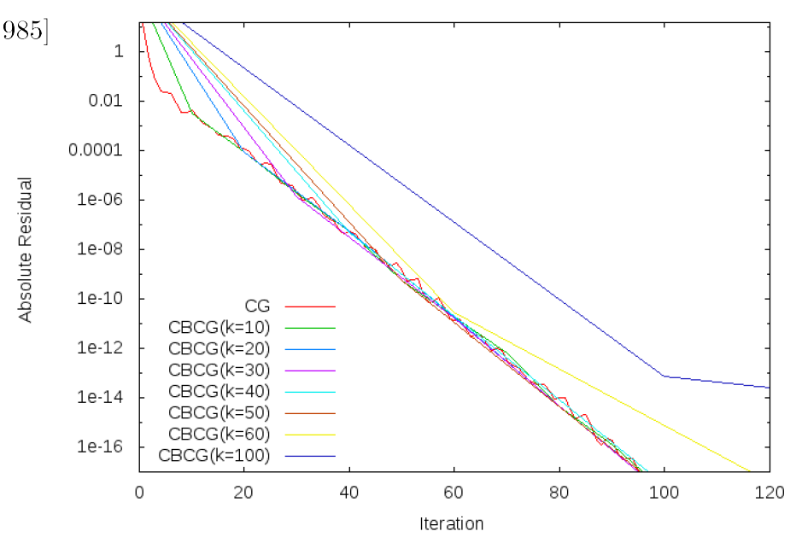
Chebyshev basis CG (CBCG) 法
ほとんど CG 法と同じ収束
CG 法の反復回数（換算）

Slide 20
CBCG 法
ほとんど CG 法と同一の収束
  まだちょっと丸め誤差の問題が残っている
    実装のちょっとした違いで結構収束性が違う
    Chebyshev 多項式よりよい多項式はないか？
Block CG (BCG) と組み合わせる
  BCG(m) : 内積の回数が 1/m 倍になりうる
  CBCG(k) : 内積の回数が 1/k 倍になりうる
  BCBCG(m,k) : 内積の回数が 1/(km) 倍になりうる

Slide 21
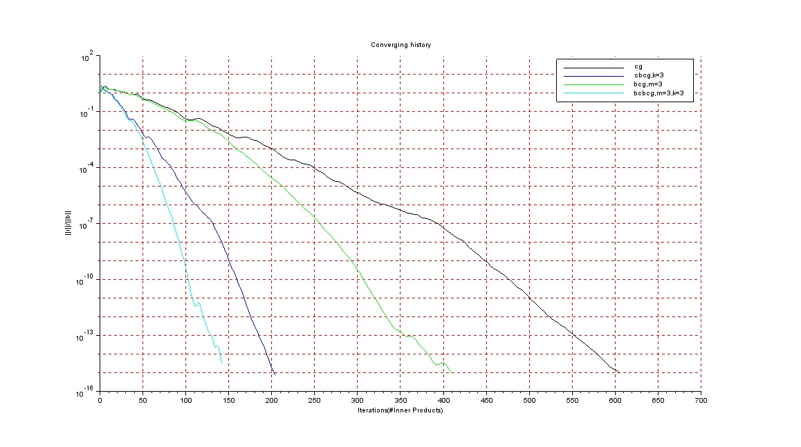
Block + Chebyshev の効果
行列：bcsstk16
相対残差
CG
CBCG(3)
BCBCG(3,3)
BCG(3)
内積の回数

Slide 22
Block vs Chebyshev
BCG(m) は CG より速いが，1/m には達しない
  CBCG(k) は CG のほぼ 1/k の内積
  BCBCG(m,k) は CBCG(k) より少ない内積
BCG は，行列・ベクトル積で利点がある
  BCG(m) の行列・ベクトル積
    計算量 m 倍，通信回数 1 回，前処理可，丸めに強い
  CBCG(k) の行列・ベクトル積
    計算量 k 倍，通信回数 k 回，前処理可，または
    計算量ずっと多い，通信回数 1 回，前処理難

Slide 23
まとめと今後の課題
まとめ
  CG 法の内積を削減する CBCG 法
  丸め誤差があってもちゃんと動く
  Block CG と組み合わせた BCBCG 法
今後の課題
  Block と Chebyshev の組み合わせ方
  固有値範囲の推定
  丸め誤差に強くて，安心して使えるアルゴリズム

Slide 24
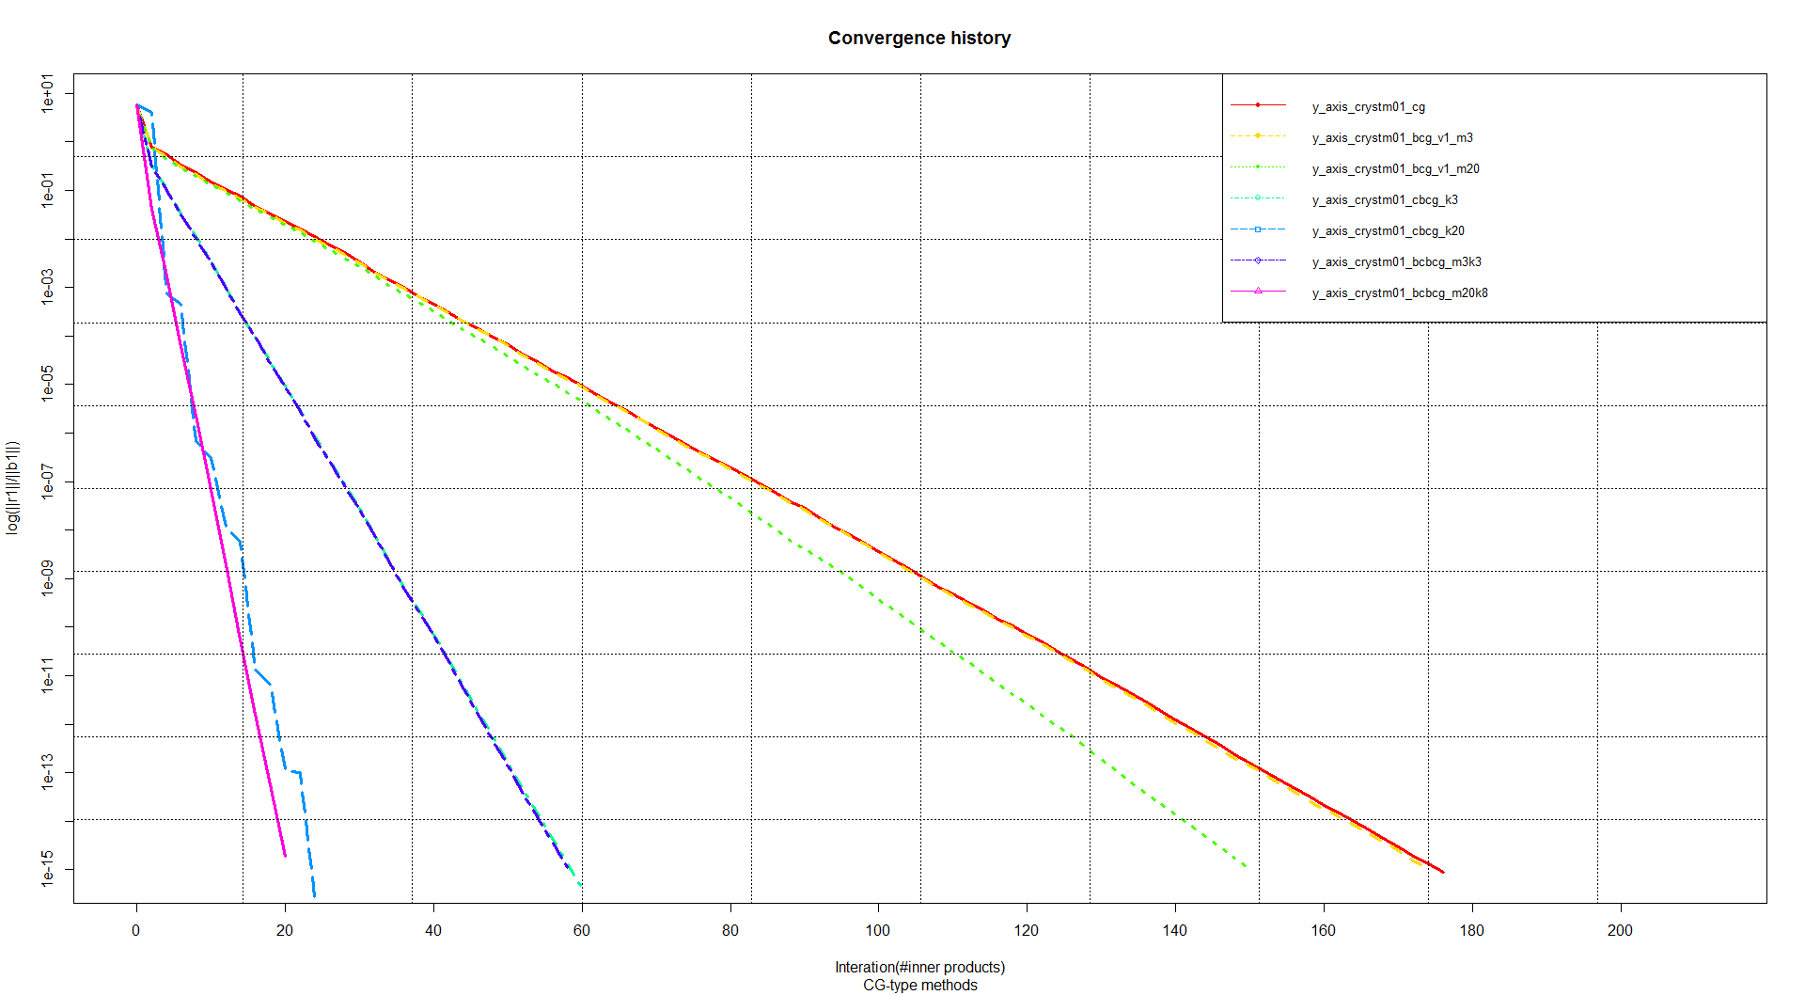
crystm01
CG, BCG(3)
CBCG(20),
BCBCG(20,8)
CBCG(3),
BCBCG(3,3)
BCG(20)

Slide 25
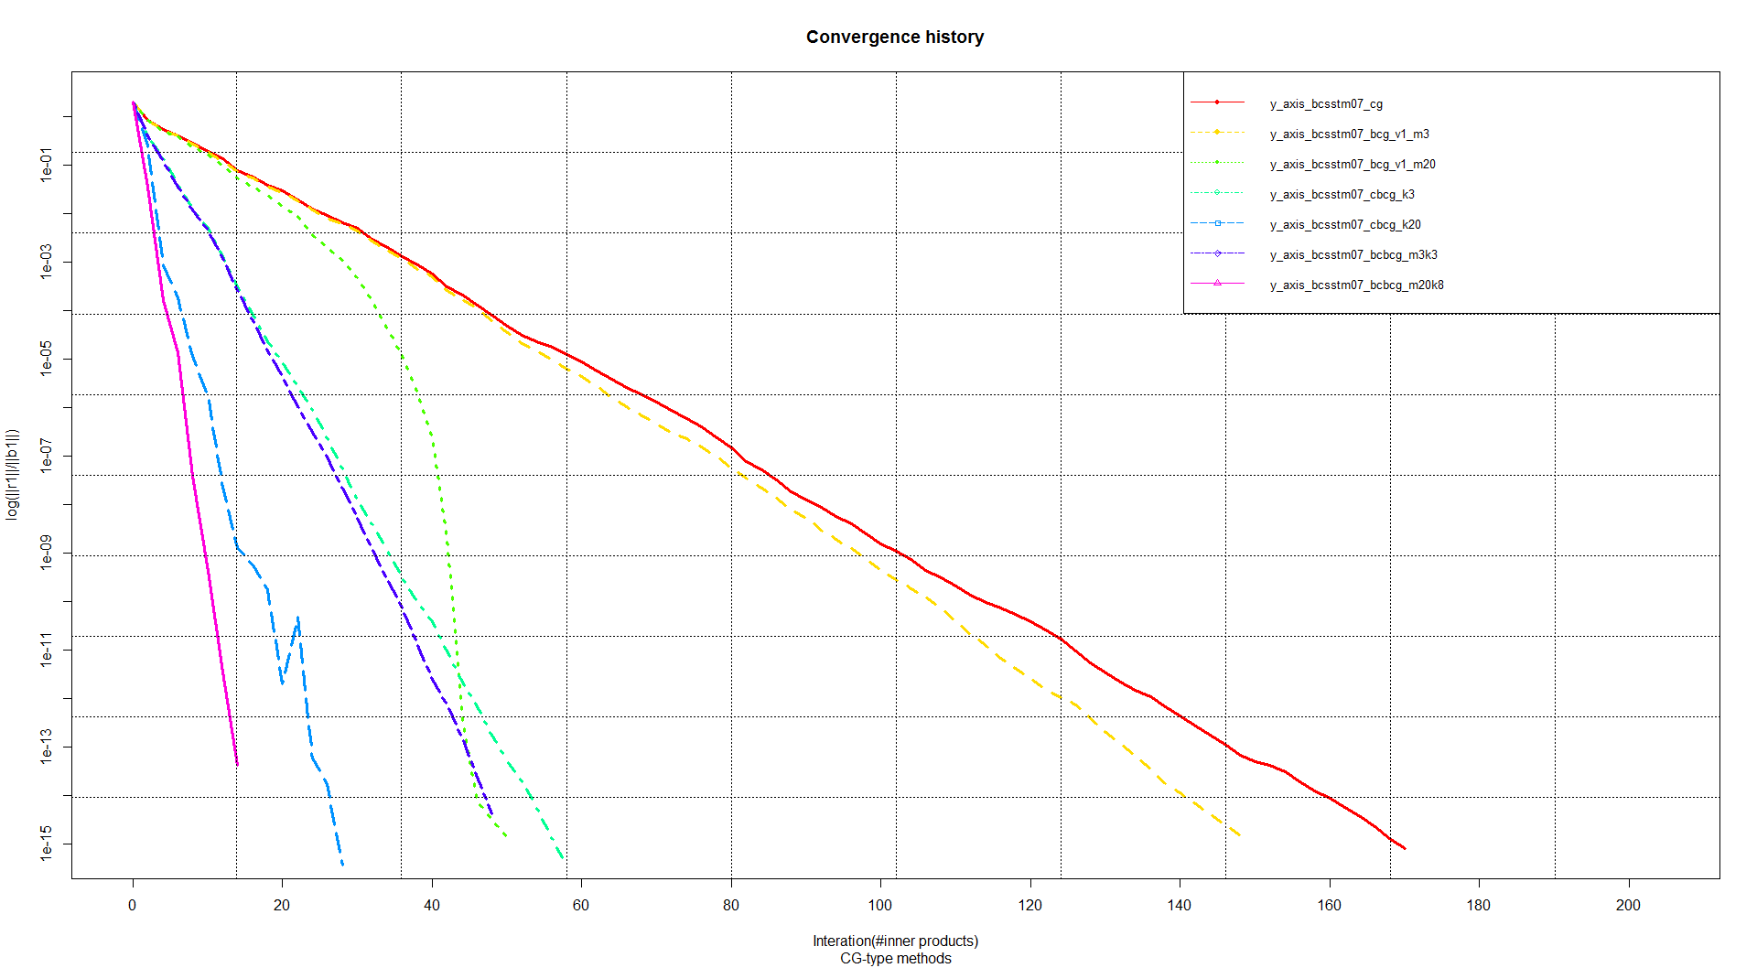
bcsstm07
BCG(20)
CG
BCBCG(20,8)
CBCG(20)
CBCG(3)
BCG(3)
BCBCG(3,3)

